Slide 1

Chủ đề 29: An toàn khi sử dụng điện
Vật lí 7
Nội dung ghi bài ở trang cuối

Slide 2
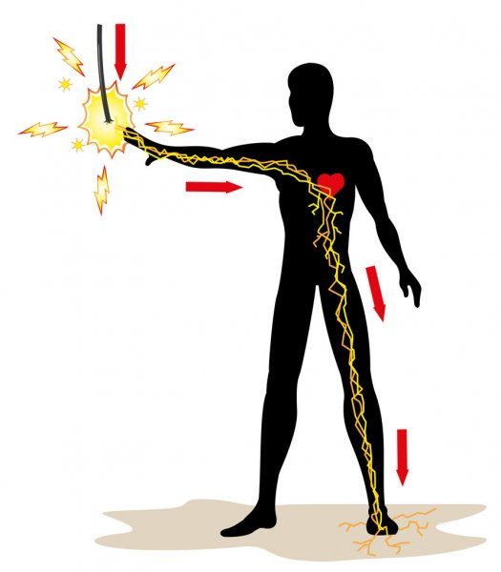
I – DÒNG ĐIỆN ĐI QUA CƠ THỂ NGƯỜI CÓ THỂ GÂY NGUY HIỂM
Cơ thể người là một vật dẫn điện.
+ Dòng điện trên 10 mA đi qua người làm cơ co giật rất mạnh, không thể duỗi tay khỏi đây điện khi chạm phải.
+ Dòng điện trên 25mA đi qua ngực gây thương tổn tim.
+ Dòng điện trên 70mA đi qua cơ thể làm tim ngừng đập
Dòng điện với cường độ 70mA trở lên đi qua cơ thể người hoặc làm việc với hiệu điện thế từ 40V trở lên là nguy hiểm đối với con người.

Slide 3
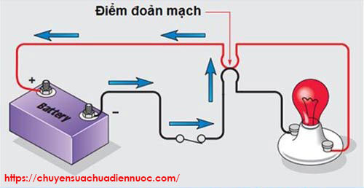
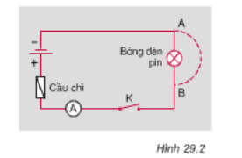
II – HIỆN TƯỢNG ĐOẢN MẠCH VÀ TÁC DỤNG CỦA CẦU CHÌ
1. Hiện tượng đoản mạch (ngắn mạch)
Đoản mạch là hiện tượng chập mạch hay nối tắt trong thực tế chính là hiện tượng xảy ra khi nối cực âm với cực dương của nguồn điện mà không qua thiết bị tiêu thụ điện.

Slide 4
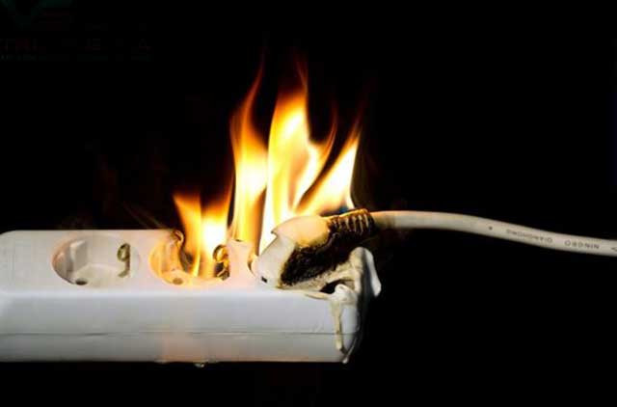
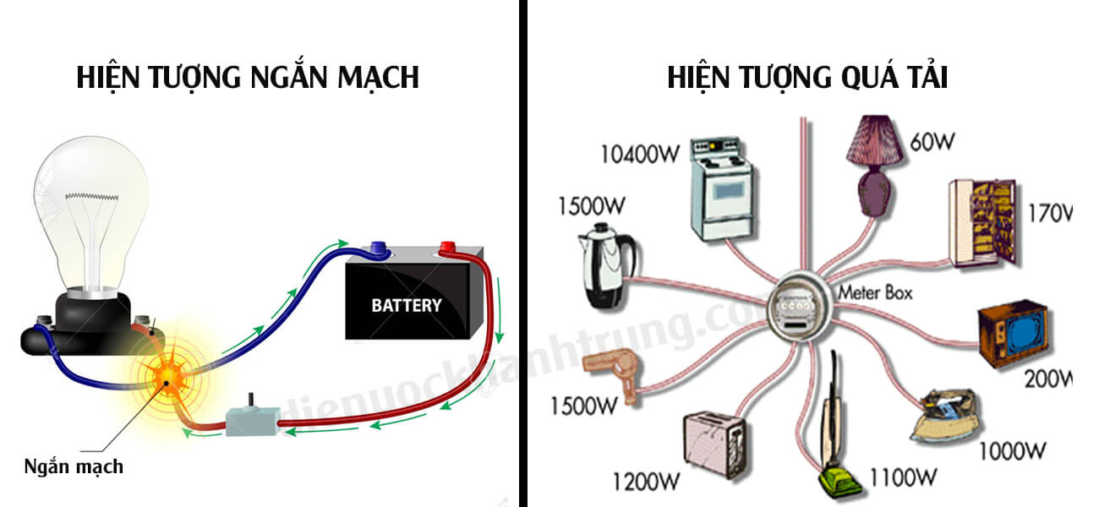
II – HIỆN TƯỢNG ĐOẢN MẠCH VÀ TÁC DỤNG CỦA CẦU CHÌ
Tác hại của hiện tượng đoản mạch:
+ Cường độ dòng điện tăng quá lớn có thể làm chảy hoặc cháy vỏ bọc cách điện và các bộ phận khác tiếp xúc với nó hoặc gần nó. Từ đó có thể gây ra hỏa hoạn
+ Dây tóc bóng đèn bị đứt, dây quấn ở quạt điện bị nóng chảy và đứt, các mạch điện trong máy bị hư hỏng, …

Slide 5
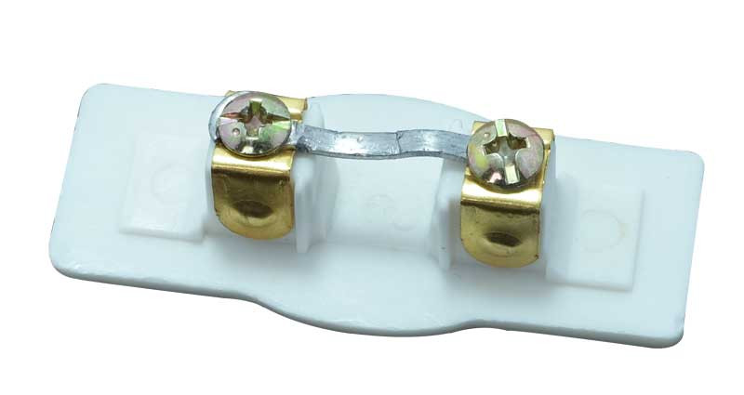
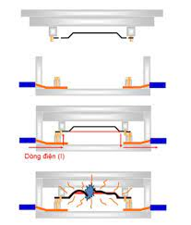
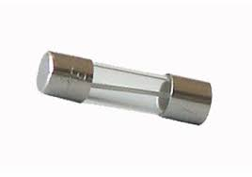
II – HIỆN TƯỢNG ĐOẢN MẠCH VÀ TÁC DỤNG CỦA CẦU CHÌ
2. Tác dụng của cầu chì
Cầu chì là thiết bị tự động ngắt mạch điện khi dòng điện có cường độ tăng quá mức, đặc biệt là khi đoản mạch

Slide 6
III – CÁC QUY TẮC AN TOÀN KHI SỬ DỤNG ĐIỆN
1. Làm thí nghiệm với các nguồn điện có hiệu điện thế dưới 40V.
2. Phải sử dụng các dây dẫn có vỏ bọc cách điện.
3. Mạch điện dân dụng gồm hai dây dẫn là dây “nóng” và dây “nguội”. Giữa chúng có hiệu điện thế 220V và dây nguội được nối với đất ở trạm phát điện. Vì thế giữa dây nóng và cơ thể người chạm đất có hiệu điện thế 220V là nguy hiểm với cơ thể người.
Không được tự mình chạm vào mạng điện dân dụng và các thiết bị điện nếu chưa biết rõ cách sử dụng.
4. Khi có người bị điện giật thì không được chạm vào người đó mà cần phải tìm cách ngắt ngay công tắc điện và gọi người cấp cứu.

Slide 7
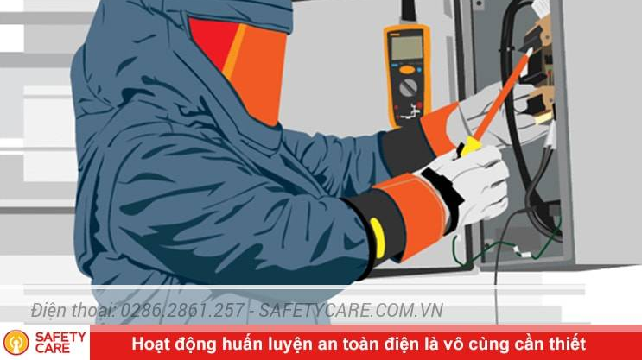
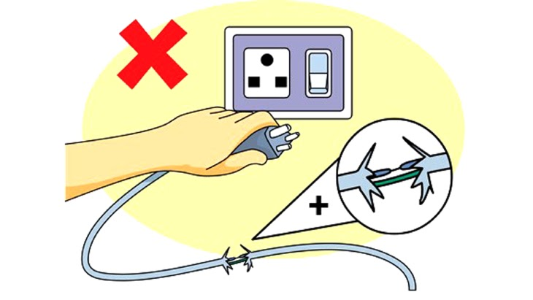

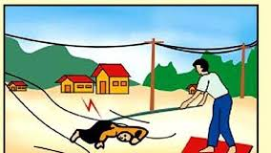
Phải thực hiện các quy tắc an toàn khi sử dụng điện

Slide 8
Chủ đề 29: An toàn khi sử dụng điện
I – DÒNG ĐIỆN ĐI QUA CƠ THỂ NGƯỜI CÓ THỂ GÂY NGUY HIỂM
Dòng điện với cường độ 70mA trở lên đi qua cơ thể người hoặc làm việc với hiệu điện thế từ 40V trở lên là nguy hiểm đối với con người.
II – HIỆN TƯỢNG ĐOẢN MẠCH VÀ TÁC DỤNG CỦA CẦU CHÌ
1. Hiện tượng đoản mạch (ngắn mạch)
Đoản mạch là hiện tượng chập mạch hay nối tắt trong thực tế chính là hiện tượng xảy ra khi nối cực âm với cực dương của nguồn điện mà không qua thiết bị tiêu thụ điện.
Tác hại của hiện tượng đoản mạch:
+ Cường độ dòng điện tăng quá lớn có thể làm chảy hoặc cháy vỏ bọc cách điện và các bộ phận khác tiếp xúc với nó hoặc gần nó. Từ đó có thể gây ra hỏa hoạn
+ Dây tóc bóng đèn bị đứt, dây quấn ở quạt điện bị nóng chảy và đứt, các mạch điện trong máy bị hư hỏng, …
2. Tác dụng của cầu chì
Cầu chì là thiết bị tự động ngắt mạch điện khi dòng điện có cường độ tăng quá mức, đặc biệt là khi đoản mạch
III – CÁC QUY TẮC AN TOÀN KHI SỬ DỤNG ĐIỆN
1. Làm thí nghiệm với các nguồn điện có hiệu điện thế dưới 40V.
2. Phải sử dụng các dây dẫn có vỏ bọc cách điện.
3. Không được tự mình chạm vào mạng điện dân dụng và các thiết bị điện nếu chưa biết rõ cách sử dụng.
4. Khi có người bị điện giật thì không được chạm vào người đó mà cần phải tìm cách ngắt ngay công tắc điện và gọi người cấp cứu.

